Slide 1
データ分析演習
津田塾大学総合政策学部総合政策学科 | データ政策科学
松本 崇斗(Takato Matsumoto)
takato.matsumoto0114@gmail.com

Slide 2
コンテンツ
不動産データの分析
不動産価格の予測

Slide 3
コンテンツ
不動産データの分析
不動産価格の予測

Slide 4
不動産データの分析
不動産データの分析を行う
データを分析して，データの特徴をつかむ
どんな要素が物件価格に影響を与えているのかを分析する

Slide 5
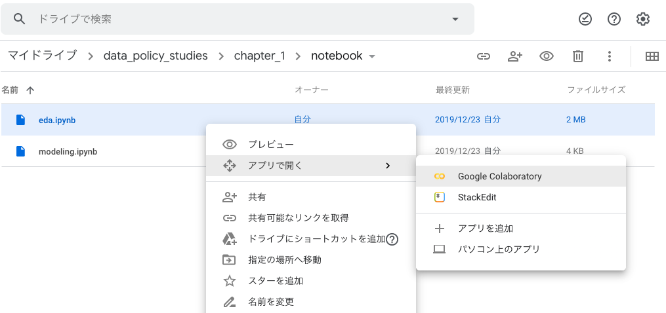
不動産データの分析
Google Colaboratoryを使います
data_policy_studies/chapter_1/notebook/eda.ipynbを開いてください

Slide 6
コンテンツ
不動産データの分析
不動産価格の予測

Slide 7
不動産価格の予測 | 線形回帰モデルの作成
不動産価格を予測するために線形回帰モデルを作成します
価格が分かっていない不動産の情報（立地や広さなど）を モデルに当てはめると、価格を予測することができます

Slide 8
不動産価格の予測 | データの用意
学習用のデータを使って回帰モデルを作ることで 物件価格の予測ができます
以下の例を考えてみます
Training data: 物件の価格と部屋の広さの関係のデータ
Test data: 物件の部屋の広さのみのデータ
Training data
モデル学習用のデータ
Test data
(priceが分からないがareaが入っているデータ)
price | area
240000 | 100
300000 | 200
240000 | 300
300000 | 400
price | area
? | 150
? | 200
? | 350
? | 400

Slide 9
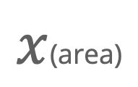
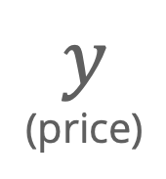
不動産価格の予測 | 線形回帰モデルの作成
Training dataのプロットに対して 点線の長さの合計が最も短くなるよう直線を引くイメージです
最小二乗法という手法を使ってます（点線の長さの2乗の合計を最小化する）
求まった直線が線形回帰モデルです
Training data
300000
price | area
240000 | 100
300000 | 200
240000 | 300
300000 | 400
$$y$$
(price)
240000
100
200
$x$(area)
300
400

Slide 10
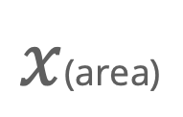

不動産価格の予測 | 線形回帰モデルの作成
求まった直線は以下の式で表されます
$$y=ax+b$$
$$y$$
(price)
$$\text{目的変数}= 係数 × 説明変数+切片$$
$x$(area)

Slide 11
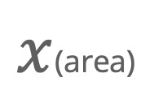


不動産価格の予測 | priceの予測
線形回帰モデルに対して Test dataのareaを代入してpriceを予測します
$$y=ax+b$$
Test data
予測値
予測値
price | area
? | 150
? | 200
? | 350
? | 400
$$y$$
(price)
予測値
予測値
150
200
$x$(area)
350
400

Slide 12
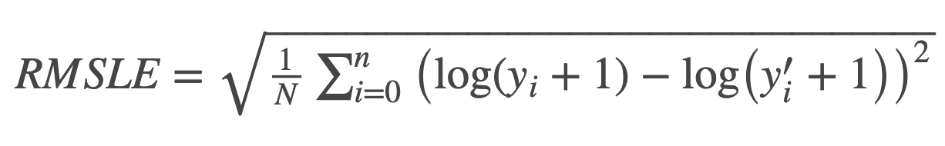
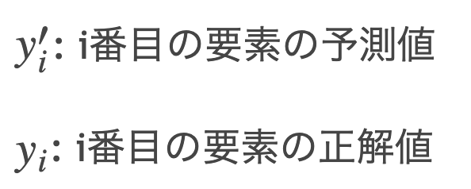
不動産価格の予測 | モデルの評価
予測モデルの評価
予測した価格と実際の価格の誤差の計算を行い，評価する
誤差が小さいほど良い予測ができており，精度が高いと言える
評価はRMSLE(Root Mean Squared Logarithmic Error)という評価関数を用いる
Prediction data
True data
id | price
3 | 468604
4 | 268328
id | price
3 | 450000
4 | 290000

Slide 13
不動産価格の予測 | 実践
data_policy_studies/chapter_1/notebook/modeling.ipynb を開いてください

Slide 14
不動産価格の予測 | 実践
予測精度の向上
価格に影響を与えると分析した要素（カラム）を入力する
どんな組み合わせのとき，精度が高くなったでしょうか？

Slide 15
不動産価格の予測 | 実践
価格に影響を与えるデータを使うと精度が良くなります
例えば、立地、部屋の広さは大きく価格に影響を与えそうなど
以下の組み合わせの時RMSLEは0.3179でした
sqft_living
grade
lat
yr_built
view

Slide 16
演習課題
どんな条件が物件価格に影響を与えそうか仮説を立て、分析を行ってください
分析結果のスクリーンショットを提出

